Slide 1
WEB APLIKACIJA ZA KLASIFIKACIJU GLAZBENIH ISJEČAKA U GLAZBENA RAZDOBLJA
Antun Modrušan
Mentor izv. Prof. Dr. Sc. Alan jović

Slide 2
Sadržaj
Uvod
Glazba i glazbena razdoblja
Analiza glazbenog isječka
Pribavljanje i priprema podataka
Algoritmi strojnog učenja za klasifikaciju glazbenih isječaka
Rezultati klasifikacije
Web-aplikacija
Zaključak

Slide 3
Uvod
glazba se mijenja kroz vrijeme i na periode ima karakteristična obilježja – formiranje glazbenih razdoblja
generiranje značajki iz zvučnih isječaka
teško odrediti točno koje značajke glazbe su najbitnije za klasifikaciju u pojedino razdoblje – strojno učenje
složen problem – upotreba modela dubokog učenja
web-aplikacija – jednostavnost pristupa i upotrebe te grafički prikaz rezultata

Slide 4
Glazba i glazbena razdoblja

Slide 5

Elementi glazbe
neopipljivi elementi – zvuk i ritam
zvuk – uši tumače vibracije izvođačkih tijela kao zvuk određene frekvencije
ritam – uzastopno ponavljanje dvaju ili više različitih, i često kontrastnih, elemenata
zvuk i ritam jednako bitni
Isječak iz Beethovenove 5. simfonije

Slide 6
Elementi glazbe
zvuk = frekvencija + dinamika
frekvencija – broj titraja u sekundi – određuje visinu tona
dinamika – glasnoća

Slide 7
Elementi glazbe
konsonantnost – istovremeno emitiranje više frekvencija čije valne duljine se često poklapaju u beskonačno puno točaka
Podudaranje frekvencija konsonantnog akorda
Podudaranje frekvencija disonantnog akorda

Slide 8
Glazbena razdoblja
srednji vijek (1150. – 1400.) – jednostavne melodijske linije i početak harmonije
Philippe de Vitry – In Arboris

Slide 9
Glazbena razdoblja
renesansa (1400. – 1600.) – jasna projekcija teksta i pojava imitacije
Giovanni Pierluigi da Palestrina – Exsultate Deo

Slide 10
Glazbena razdoblja
barok (1580. – 1750.) – dinamičke tenzije i razvoj basso continuo
Johann Sebastian Bach – Brandenburški koncert broj 3 u G duru

Slide 11
Glazbena razdoblja
klasicizam (1750. – 1820.) – strukturalna jasnoća i razvoj modernog koncerta, simfonije i sonate
Wolfgang Amadeus Mozart – Mala noćna muzika

Slide 12
Glazbena razdoblja
romantizam (1830. – 1920.) – emocionalnost i proširenje harmonijskih obrazaca
Giuseppe Verdi – Requiem – Dies Irae

Slide 13
Analiza glazbenog isječka

Slide 14
Zvučni primjeri
Flauta
Klavir
Truba
Violina
Kombinirani ton
Isječak iz Beethovenove 5. simfonije

Slide 15
Zvučni val
zvučni val – grafička reprezentacija promjene amplitude zvuka u vremenu
Flauta
Klavir
Truba
Violina
Kombinirani ton
Isječak iz Beethovenove 5. simfonije

Slide 16
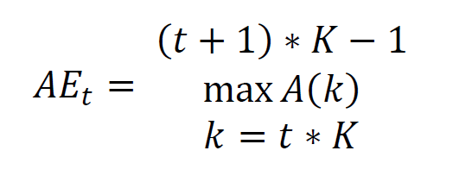
Značajke vremenske domene
omotnica amplitude – maksimalna amplituda unutar vremenskog okvira
redukcija podataka
Omotnica amplitude za isječak iz Beethovenove 5. simfonije

Slide 17
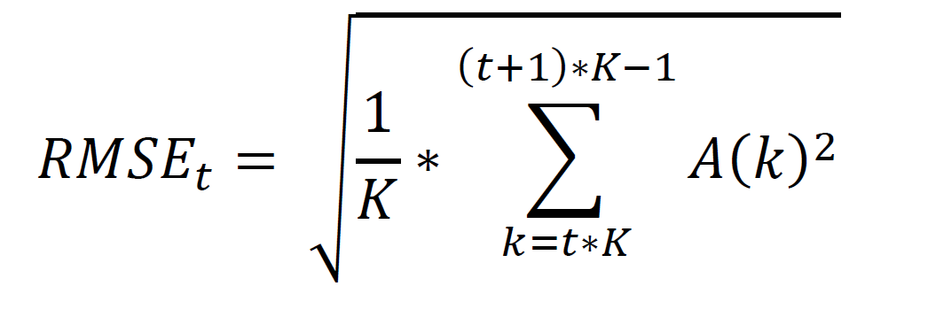
Značajke vremenske domene
korijen srednje kvadratne energije – pronalaženje novih glazbenih cjelina
Korijen srednje kvadratne energije za isječak iz Beethovenove 5. simfonije

Slide 18
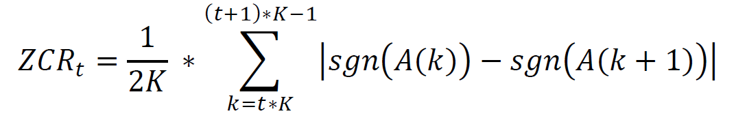
Značajke vremenske domene
učestalost prelaska nule – detekcija govora i klasifikacija glazbe u žanrove
Postotna učestalost prelaska nule za isječak iz Beethovenove 5. simfonije

Slide 19
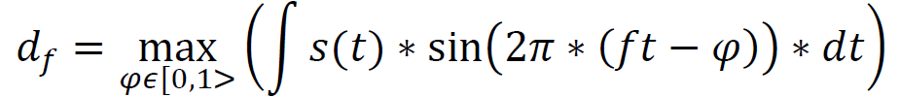
Značajke frekvencijske domene
Fourierova transformacija – usporedba ulaznih signala sa signalima različitih frekvencija s ciljem pronalaska sličnosti
Usporedba signala i sinusoide

Slide 20
Značajke frekvencijske domene
alikvotni tonovi – tiši tonovi koji prate osnovni ton – njihova frekvencija je cjelobrojni višekratnik frekvencije osnovnog tona
spektralno curenje – prikaz frekvencija koje nisu prisutne u signalu
Frekvencije za ton c1 frekvencije 261Hz na klaviru

Slide 21
Značajke frekvencijske domene
uzorkovanje – uzimanje vrijednosti iz ulaznog signala
kvantizacija – detaljnost prikaza vrijednosti ulaznog signala
diskretna Fourierova transformacija – pogodna za obradu digitalnih signala
Uzorkovanje i kvantizacija za signal sin(7x)

Slide 22
Značajke vremensko-frekvencijske domene
kratkotrajna diskretna Fourierova transformacija – Fourierova transformacija u kratkom isječku
Flauta
Klavir
Truba
Violina
Kombinirani ton
Isječak iz Beethovenove 5. simfonije

Slide 23
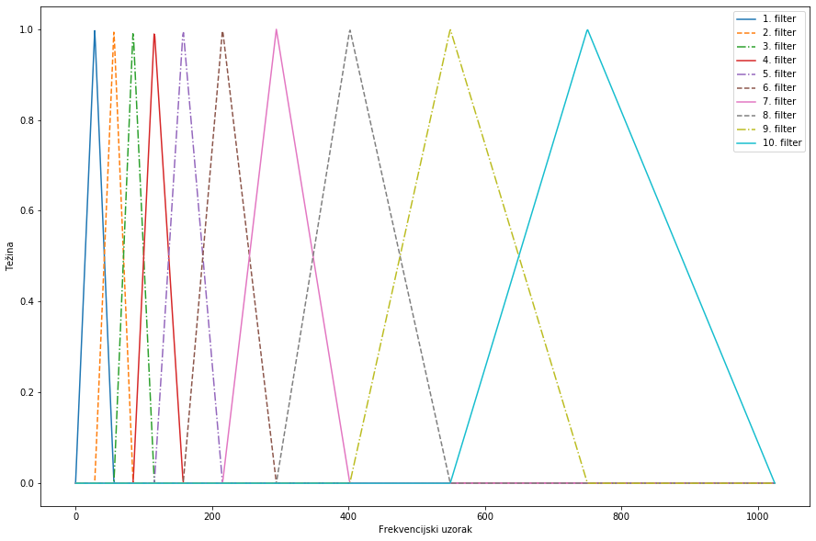
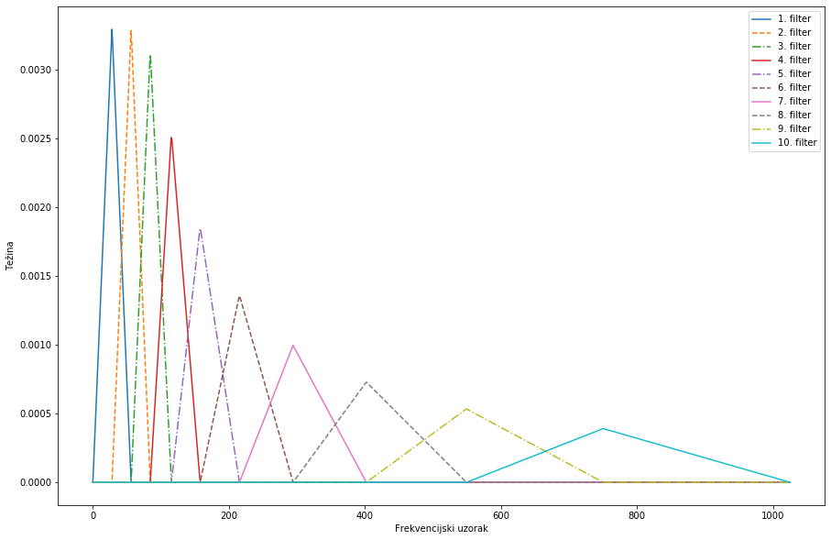
Značajke vremensko-frekvencijske domene
spektrogram ima puno frekvencijskih podjela i ljudi bolje razlikuju tonove u nižim, nego u višim frekvencijama
Mel-filtri – prilagođena podjela frekvencijskog spektra
Mel-filtri izvornih vrijednosti
Mel-filtri skalirani površinom

Slide 24
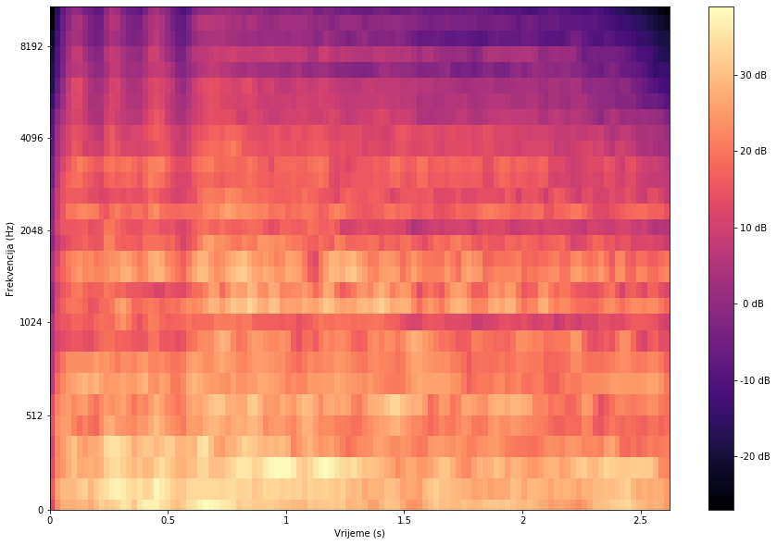
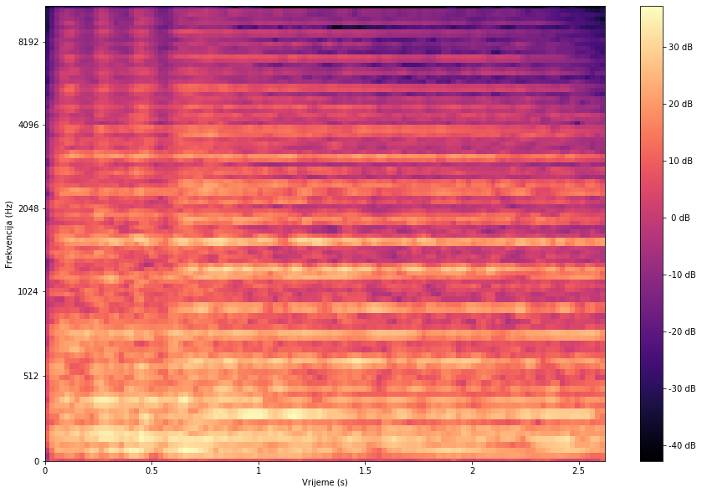
Značajke vremensko-frekvencijske domene
30 mel-filtara za isječak iz Beethovenove 5. simfonije
100 mel-filtara za isječak iz Beethovenove 5. simfonije

Slide 25
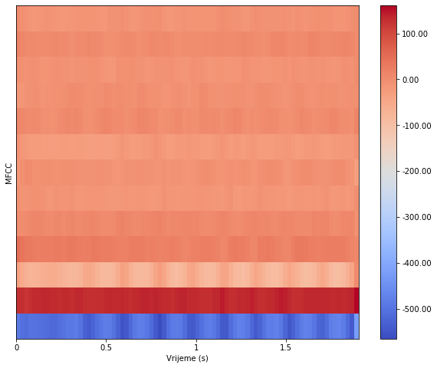
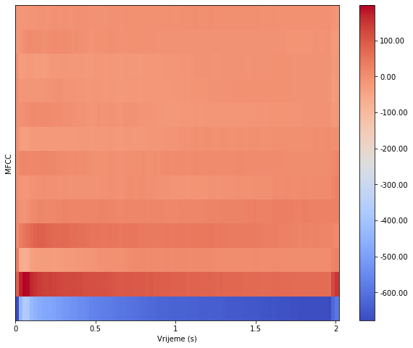
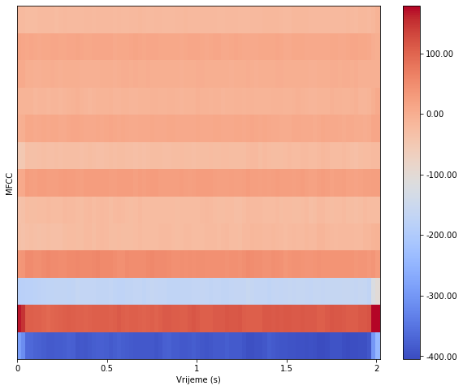
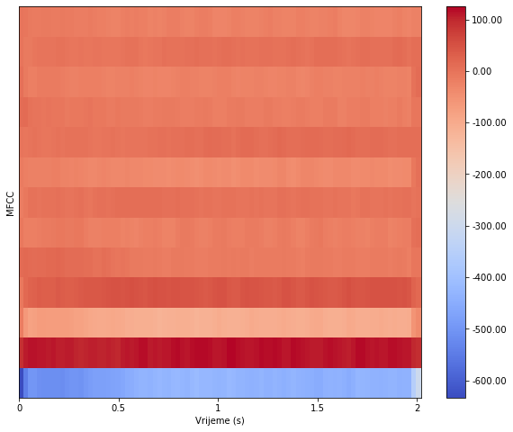
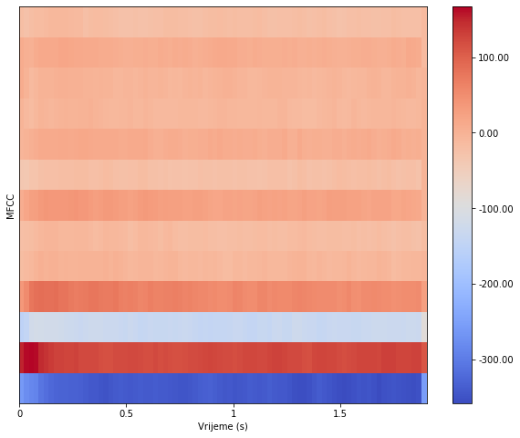
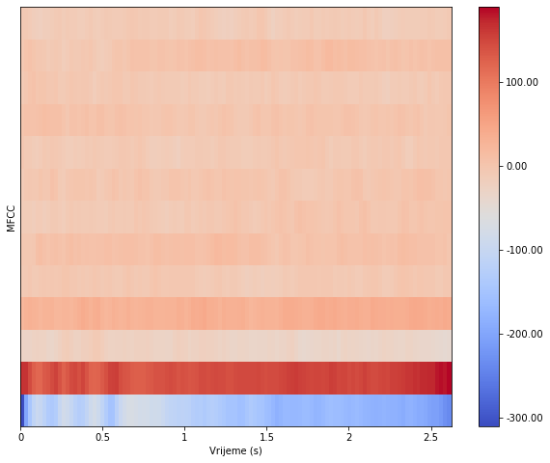
Značajke vremensko-frekvencijske domene
kepstralni koeficijenti mel-frekvencije (MFCC) – 39 koeficijenata koji su generirani provedbom diskretne Fourierove transformacije, logaritmom amplitude, skaliranjem frekvencija u mel-frekvencije i diskretnom kosinusnom transformacijom
Flauta
Klavir
Truba
Violina
Kombinirani ton
Isječak iz Beethovenove 5. simfonije

Slide 26
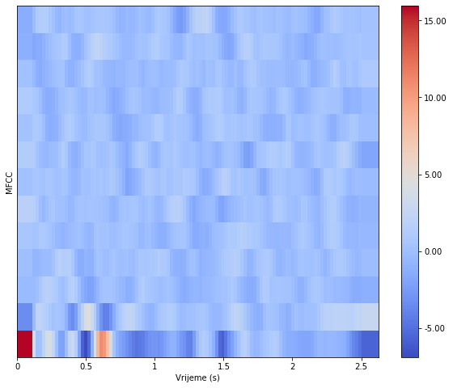
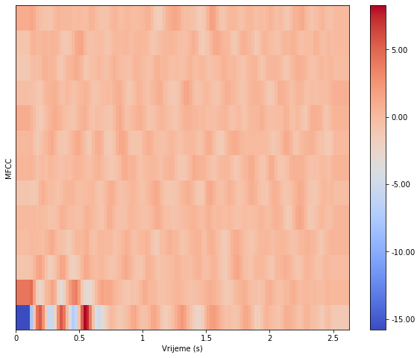
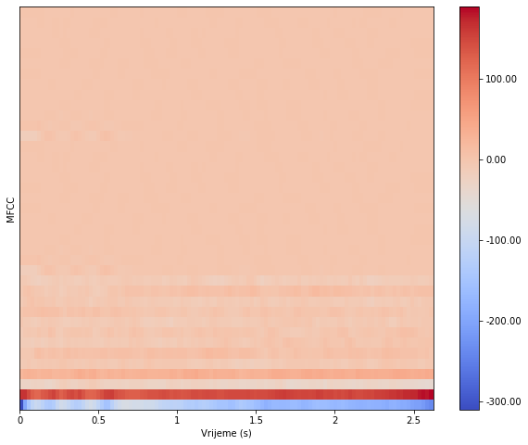
Značajke vremensko-frekvencijske domene
često se rade aproksimacije prve i druge derivacije za generiranje dodatnih koeficijenata
Aproksimacija prve derivacije MFCC
Aproksimacija druge derivacije MFCC
Spojeni vektor MFCC sa derivacijama

Slide 27
Pribavljanje i priprema podataka
potreban velik broj primjera
primjeri sakupljeni ručno koristeći uslugu Youtube To Mp3
uklonjena tišina sa početka i kraja preuzetih kompozicija
pretvorba u wav format
uklonjena pristranost istosmjerne komponente
kompozicije podijeljene u isječke duljine 10s
za učenje modela pripremljeno 4500 isječaka za svako od pet glazbenih razdoblja
za svaki od isječaka izračunato 13 koeficijenata MFCC i zato ulazni primjeri imaju dimenzije (431, 13)

Slide 28
Algoritmi strojnog učenja za klasifikaciju glazbenih isječaka

Slide 29
Općenito
ispitane potpuno povezane, konvolucijske i povratne neuronske mreže
učenje u 200 epoha
izračun pogreške – algoritam unakrsne entropije
optimizator – Adam
tip regularizacije – L2
normalizacija grupe – ubrzanje učenja i veća stabilnost
ispuštanje neurona – smanjivanje ovisnosti o pojedinim neuronima – 10%
izlazni sloj – funkcija softmax za generiranje vjerojatnosti
ostali slojevi – funkcija zglobnica
podjela primjera na skup za učenje (60%), skup za validaciju (20%) i skup za testiranje (20%)

Slide 30
Potpuno povezana neuronska mreža
svaki neuron u sloju povezan sa svim neuronima u okolinim slojevima
Umjetni neuron s aktivacijskom funkcijom [1]
Potpuno povezani sloj [2]

Slide 31
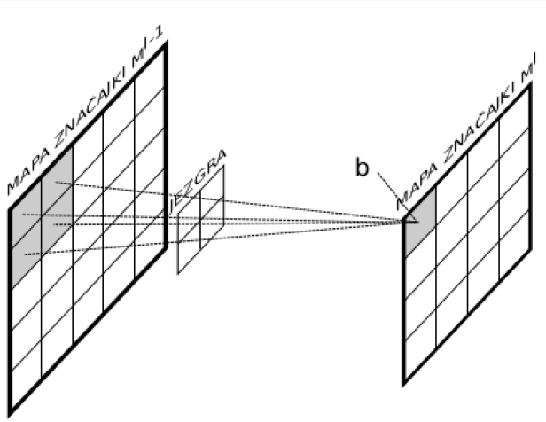
Konvolucijska neuronska mreža
vrijednosti sljedećeg sloja dobivaju se konvolucijom jezgre i vrijednosti neurona
osim ulaznih dimenzija, konvolucijske mreže mogu raditi s većim brojem kanala
Konvolucija jezgre s mapom značajki

Slide 32
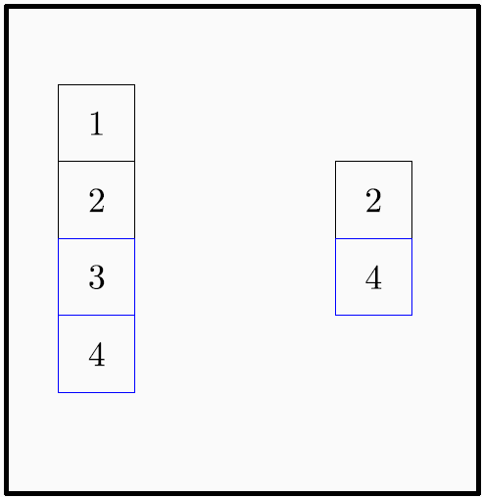
Konvolucijska neuronska mreža
upotreba nadopune nulama radi održavanja dimenzija
sažimanje maksimalnom vrijednosti
Sažimanje maksimalnom vrijednosti [2]

Slide 33
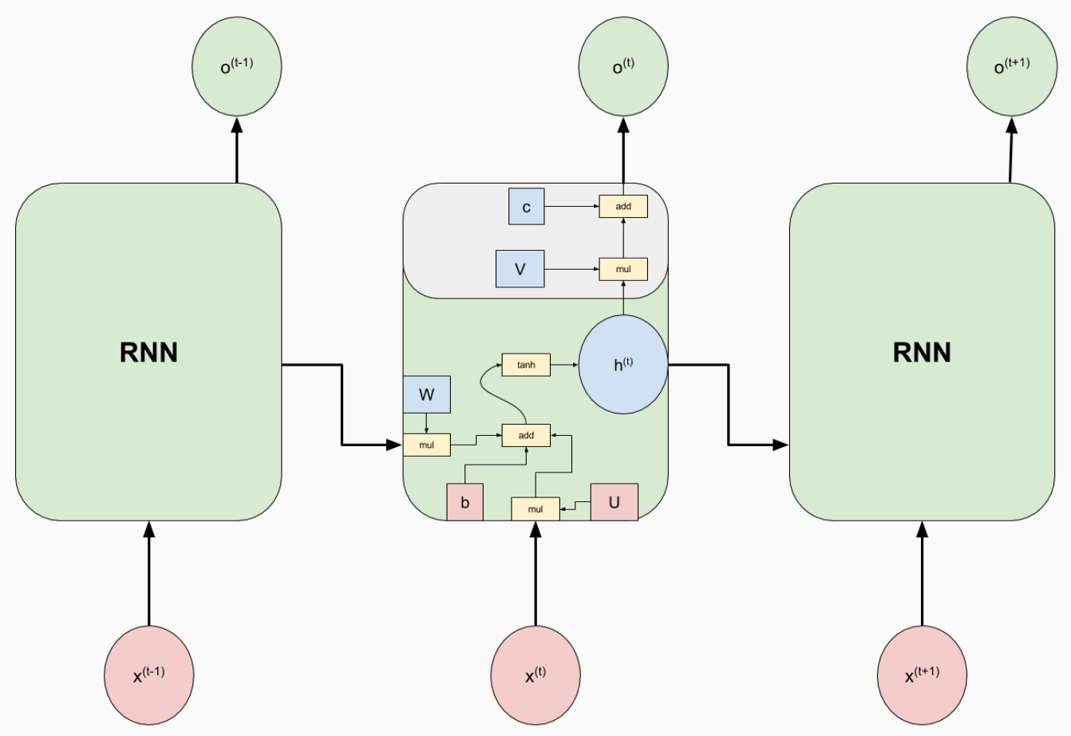
Povratna neuronska mreža
mogućnost spremanja informacija iz prethodnih ćelija
funkcija tangens hiperbolni sprječava eksplodirajući gradijent
vremenska složenost T+D-1
Niz povratnih ćelija

Slide 34
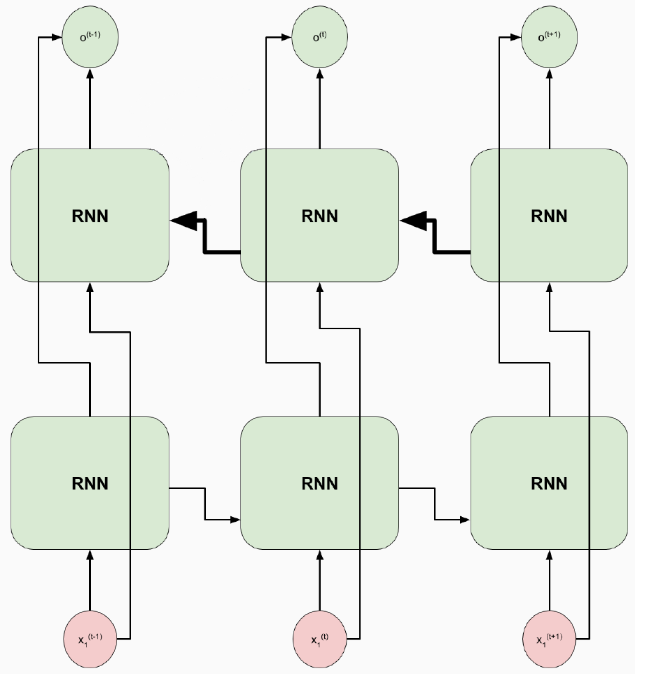
Povratna neuronska mreža
dvosmjerna povratna neuronska mreža – bolji rezultati, veća vremenska složenost (T*D)
Dvosmjerna povratna neuronska mreža [5]

Slide 35
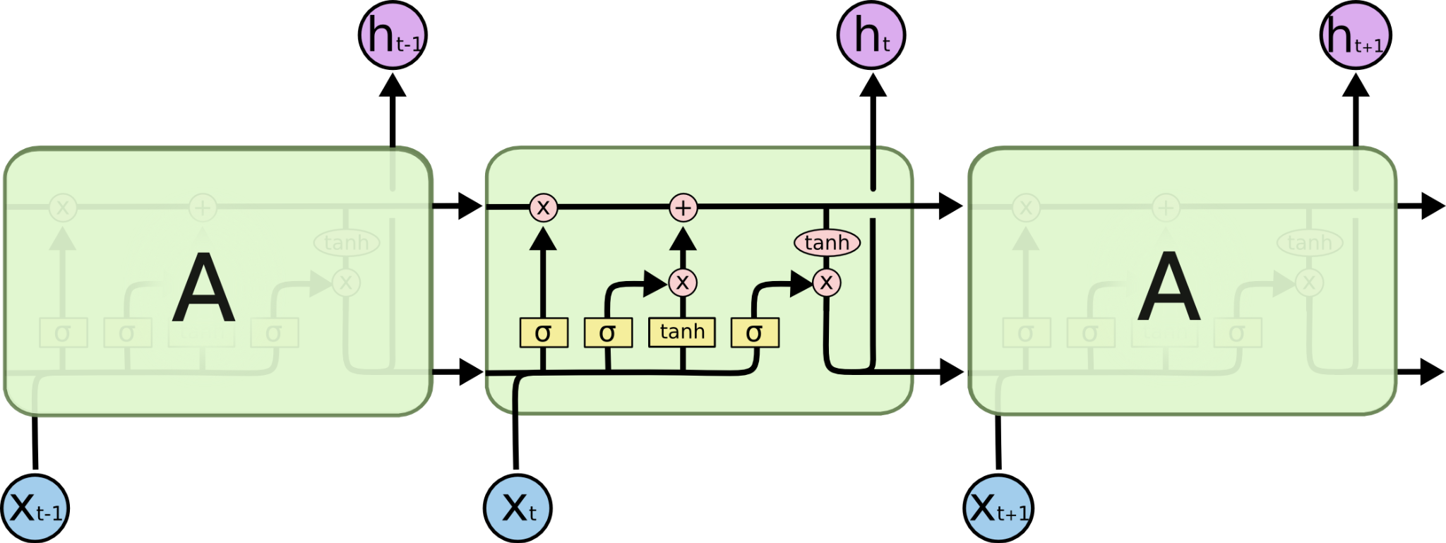
Povratna neuronska mreža
u modelima korišten složeniji tip povratne ćelije s dugoročnom memorijom (LSTM)
sadrži različita logička vrata pomoću kojih sprema bitne informacije za kasnije vremenske trenutke i zaboravlja nebitne
Ćelija s dugoročnom memorijom

Slide 36
Rezultati klasifikacije

Slide 37
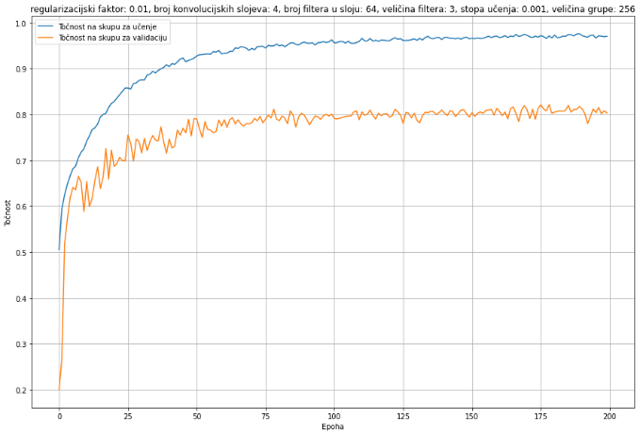
Konvolucijska neuronska mreža
stopa učenja – 0.001
veličina grupe – 256
najviša točnost 81.33%
konfiguracija modela: regularizacijski faktor 0.01, 4 sloja sa 64 jezgre veličine (3,3)
Točnost na skupu za učenje i validacijskom skupu

Slide 38
Web-aplikacija
programski jezik Python
radni okvir Streamlit
najbolji model učen kroz 300 epoha – najveća točnost 88.73%

Slide 39
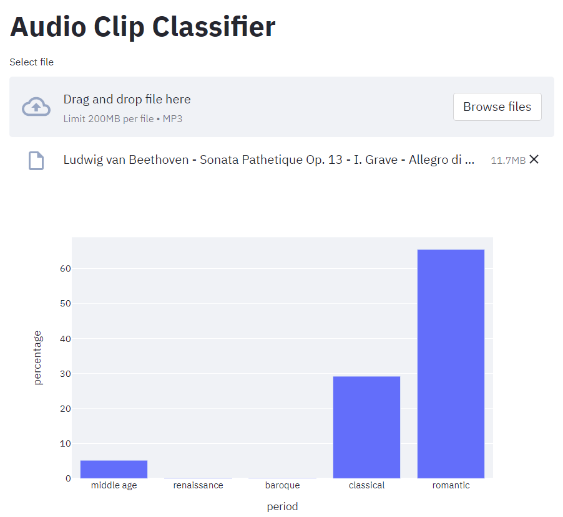
Web-aplikacija
Sučelje aplikacije

Slide 40
Zaključak
iz zvučnih zapisa generirani koeficijenti MFCC
ispitane potpuno povezane, konvolucijske i povratne neuronske mreže
najveća točnost ostvarena na konvolucijskom modelu i iznosi 88.73%
optimizacija više hiperparametara mogla je rezultirati boljim modelom
ručno prikupljanje materijala sigurno je utjecalo na reprezentabilnost razdoblja
za bolje rezultate trebalo bi ispitati omotnicu amplitude, korijen srednje kvadratne energije i učestalost prelaska nule
aproksimacije prve i druge derivacije koeficijenata MFCC također bi mogle rezultirati boljom klasifikacijom
rezultati na validacijskom i testnom skupu su vjerojatno bolji nego na neviđenim primjerima zbog korištenja dijelova iste kompozicije u različitim skupovima

Slide 41
Izvori
[1] Čupić, M., Dalbelo Bašić, B., Golub, M. Neizrazito, evolucijsko i neuroračunarstvo. 2013.
[2] Duboko učenje, Konvolucijski modeli
[3] Net2Vis. Poveznica: https://viscom.net2vis.uni-ulm.de/; pristupljeno 13. lipnja 2021.
[4] Duboko učenje, Povratne neuronske mreže
[5] Duboko učenje, Povratne neuronske mreže 2

